Slide 1





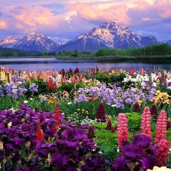
Bài giảng thiết kế bởi Vũ Hồng
LH: FB Vũ Hồng | https://www.facebook.com/vuhong1972 | hongvu7219@gmail.com
Chào mừng các con đến với tiết học Tiếng Việt
Notes:
Bài giảng được thiết kế bởi: Vũ Hồng
LH: FB Vũ Hồng | https://www.facebook.com/vuhong1972/ | hongvu7219@gmail.com

Slide 2





Bài giảng thiết kế bởi Vũ Hồng
LH: FB Vũ Hồng | https://www.facebook.com/vuhong1972 | hongvu7219@gmail.com
VIỆT
NAM
QUÊ
HƯƠNG
EM
Notes:
Bài giảng được thiết kế bởi: Vũ Hồng
LH: FB Vũ Hồng | https://www.facebook.com/vuhong1972/ | hongvu7219@gmail.com

Slide 3
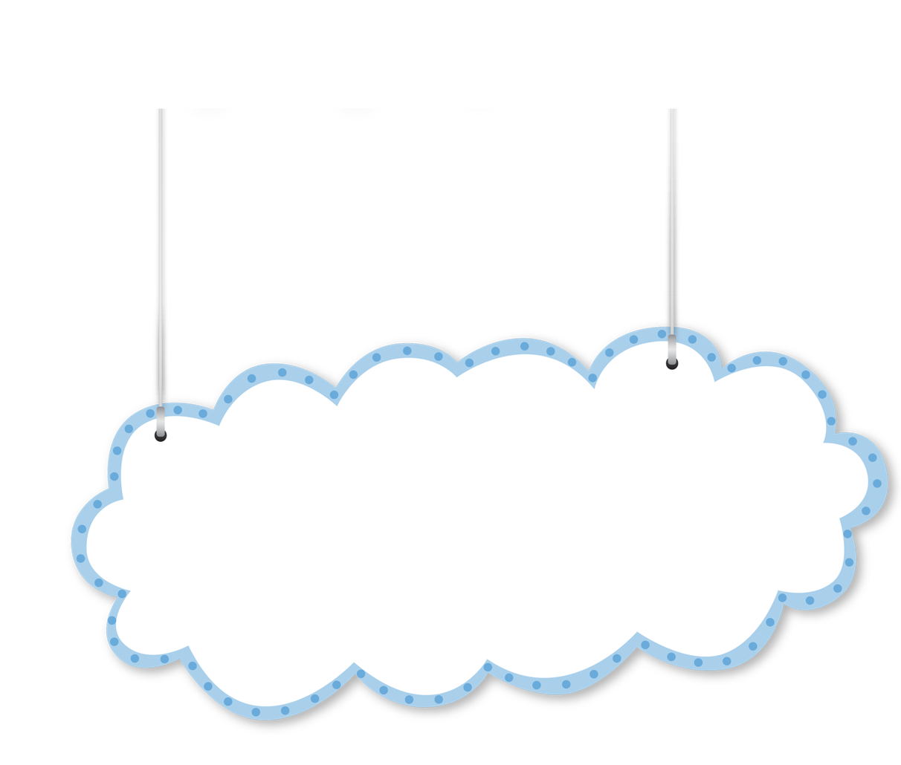

Bài giảng thiết kế bởi Vũ Hồng
LH: FB Vũ Hồng | https://www.facebook.com/vuhong1972 | hongvu7219@gmail.com
Khởi động
Notes:
Bài giảng được thiết kế bởi: Vũ Hồng
LH: FB Vũ Hồng | https://www.facebook.com/vuhong1972/ | hongvu7219@gmail.com

Slide 4



Bài giảng thiết kế bởi Vũ Hồng
LH: FB Vũ Hồng | https://www.facebook.com/vuhong1972 | hongvu7219@gmail.com
Chia sẻ
Notes:
Bài giảng được thiết kế bởi: Vũ Hồng
LH: FB Vũ Hồng | https://www.facebook.com/vuhong1972/ | hongvu7219@gmail.com

Slide 5

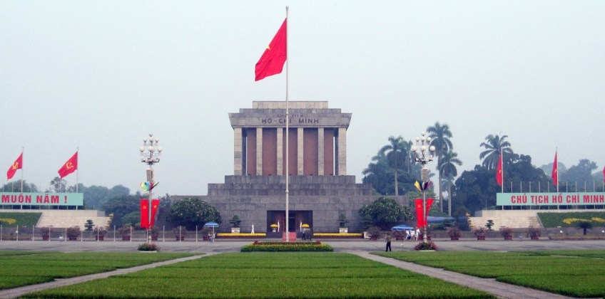
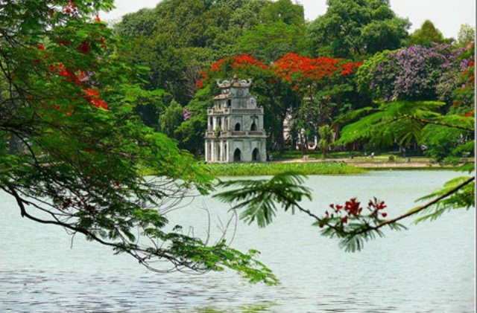
Em biết những gì về thủ đô?
Bài giảng thiết kế bởi Vũ Hồng
LH: FB Vũ Hồng | https://www.facebook.com/vuhong1972 | hongvu7219@gmail.com
Hà Nội là thủ đô của nước ta. Đó là một thành phố lớn và đẹp. Hà Nội đẹp ở điểm mang nét hiện đại nhưng lại không mất đi những vẻ đẹp truyền thống. Hà Nội có Lăng Bác Hồ. Hà Nội có Hồ Gươm, có cầu Thê Húc,... Hà Nội có rất nhiều món ăn ngon.
Notes:
Bài giảng được thiết kế bởi: Vũ Hồng
LH: FB Vũ Hồng | https://www.facebook.com/vuhong1972/ | hongvu7219@gmail.com

Slide 6
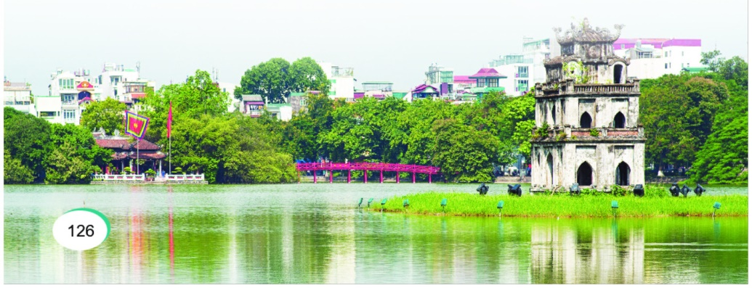
Khởi động
Tranh vẽ cảnh gì?
Bài giảng thiết kế bởi Vũ Hồng
LH: FB Vũ Hồng | https://www.facebook.com/vuhong1972 | hongvu7219@gmail.com
Notes:
Bài giảng được thiết kế bởi: Vũ Hồng
LH: FB Vũ Hồng | https://www.facebook.com/vuhong1972/ | hongvu7219@gmail.com

Slide 7


Thứ ngày tháng năm 2022
Bài giảng thiết kế bởi Vũ Hồng
LH: FB Vũ Hồng | https://www.facebook.com/vuhong1972 | hongvu7219@gmail.com
TiếngViệt
Bài 29:: Hồ Gươm
(Tiết 1,2)
Notes:
Bài giảng được thiết kế bởi: Vũ Hồng
LH: FB Vũ Hồng | https://www.facebook.com/vuhong1972/ | hongvu7219@gmail.com

Slide 8


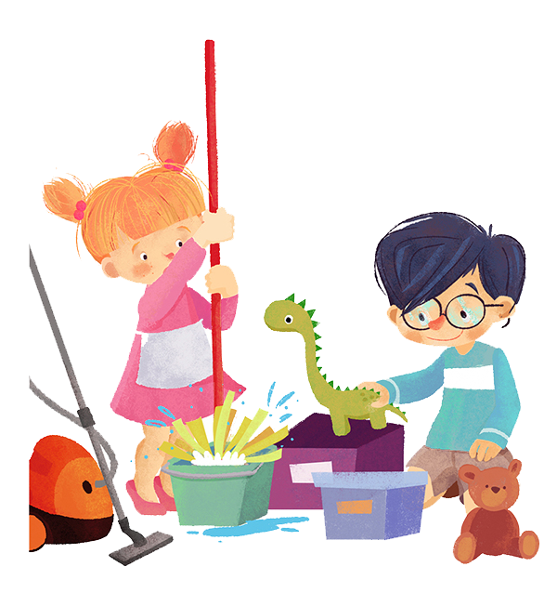

Bài giảng thiết kế bởi Vũ Hồng
LH: FB Vũ Hồng | https://www.facebook.com/vuhong1972 | hongvu7219@gmail.com
Tiết 1
Notes:
Bài giảng được thiết kế bởi: Vũ Hồng
LH: FB Vũ Hồng | https://www.facebook.com/vuhong1972/ | hongvu7219@gmail.com

Slide 9

Hồ Gươm
ĐỌC MẪU
Bài giảng thiết kế bởi Vũ Hồng
LH: FB Vũ Hồng | https://www.facebook.com/vuhong1972 | hongvu7219@gmail.com
Nhà tôi ở Hà Nội, cách Hồ Gươm không xa. Từ trên cao nhìn xuống, mặt hồ như một chiếc gương bầu dục lớn, sáng long lanh.
Cầu Thê Húc màu son, cong cong như con tôm, dẫn vào đền Ngọc Sơn. Mái đền lấp ló bên gốc đa già, rễ lá xum xuê. Xa một chút là Tháp Rùa, tường rêu cổ kính. Tháp xây trên gò đất giữa hồ, cỏ mọc xanh um.
Có buổi, người ta thấy có con rùa lớn, đầu to như trái bưởi, nhô lên khỏi mặt nưóc. Rùa như lắng nghe tiếng chuông đồng hồ trên tầng cao như bưu điện, buông từng tiếng ngân nga trong gió. Tôi thầm nghĩ: không biết có phải rùa đã từng ngậm thanh kiếm của vua Lê thắng giặc đó không?
(Theo Ngô Quân Miện)
Notes:
Bài giảng được thiết kế bởi: Vũ Hồng
LH: FB Vũ Hồng | https://www.facebook.com/vuhong1972/ | hongvu7219@gmail.com

Slide 10

Hồ Gươm
Tìm từ khó đọc
Bài giảng thiết kế bởi Vũ Hồng
LH: FB Vũ Hồng | https://www.facebook.com/vuhong1972 | hongvu7219@gmail.com
Nhà tôi ở Hà Nội, cách Hồ Gươm không xa. Từ trên cao nhìn xuống, mặt hồ như một chiếc gương bầu dục lớn, sáng long lanh.
Cầu Thê Húc màu son, cong cong như con tôm, dẫn vào đền Ngọc Sơn. Mái đền lấp ló bên gốc đa già, rễ lá xum xuê. Xa một chút là Tháp Rùa, tường rêu cổ kính. Tháp xây trên gò đất giữa hồ, cỏ mọc xanh um.
Có buổi, người ta thấy có con rùa lớn, đầu to như trái bưởi, nhô lên khỏi mặt nưóc. Rùa như lắng nghe tiếng chuông đồng hồ trên tầng cao như bưu điện, buông từng tiếng ngân nga trong gió. Tôi thầm nghĩ: không biết có phải rùa đã từng ngậm thanh kiếm của vua Lê thắng giặc đó không?
(Theo Ngô Quân Miện)
Notes:
Bài giảng được thiết kế bởi: Vũ Hồng
LH: FB Vũ Hồng | https://www.facebook.com/vuhong1972/ | hongvu7219@gmail.com

Slide 11



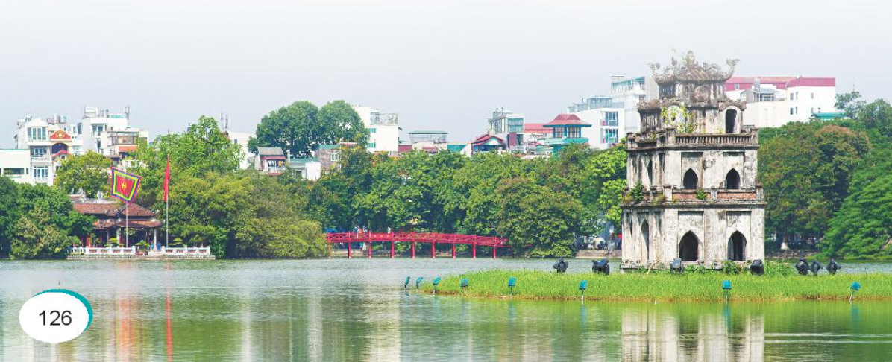


Bài giảng thiết kế bởi Vũ Hồng
LH: FB Vũ Hồng | https://www.facebook.com/vuhong1972 | hongvu7219@gmail.com
LUYỆN ĐỌC TỪ KHÓ
Hồ Gươm
gương
Xum xuê
Tiếng chuông
Thanh gươm
Notes:
Bài giảng được thiết kế bởi: Vũ Hồng
LH: FB Vũ Hồng | https://www.facebook.com/vuhong1972/ | hongvu7219@gmail.com

Slide 12

Luyện đọc câu dài.
Từ trên cao nhìn xuống, mặt hồ như một chiếc gương bầu dục lớn, sáng long lanh.
Bài giảng thiết kế bởi Vũ Hồng
LH: FB Vũ Hồng | https://www.facebook.com/vuhong1972 | hongvu7219@gmail.com
3
1
4
Rùa như lắng nghe tiếng chuông đồng hồ trên tầng cao như bưu điện, buông từng tiếng ngân nga trong gió.
2
Notes:
Bài giảng được thiết kế bởi: Vũ Hồng
LH: FB Vũ Hồng | https://www.facebook.com/vuhong1972/ | hongvu7219@gmail.com

Slide 13

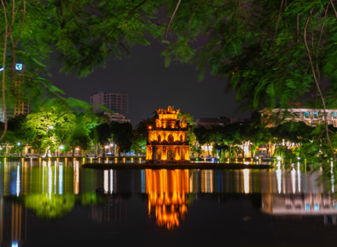
Bài giảng thiết kế bởi Vũ Hồng
LH: FB Vũ Hồng | https://www.facebook.com/vuhong1972 | hongvu7219@gmail.com
Giải nghĩa từ
- Hồ Gươm: còn gọi là hồ Hoàn Kiếm, ở Thủ đô Hà Nội.
- Cổ kính: Cổ và trang nghiêm.
Notes:
Bài giảng được thiết kế bởi: Vũ Hồng
LH: FB Vũ Hồng | https://www.facebook.com/vuhong1972/ | hongvu7219@gmail.com

Slide 14
Hồ Gươm
Luyện đọc từng đoạn
Bài giảng thiết kế bởi Vũ Hồng
LH: FB Vũ Hồng | https://www.facebook.com/vuhong1972 | hongvu7219@gmail.com
1
Nhà tôi ở Hà Nội, cách Hồ Gươm không xa. Từ trên cao nhìn xuống, mặt hồ như một chiếc gương bầu dục lớn, sáng long lanh.
Cầu Thê Húc màu son, cong cong như con tôm, dẫn vào đền Ngọc Sơn. Mái đền lấp ló bên gốc đa già, rễ lá xum xuê. Xa một chút là Tháp Rùa, tường rêu cổ kính. Tháp xây trên gò đất giữa hồ, cỏ mọc xanh um.
Có buổi, người ta thấy có con rùa lớn, đầu to như trái bưởi, nhô lên khỏi mặt nưóc. Rùa như lắng nghe tiếng chuông đồng hồ trên tầng cao như bưu điện, buông từng tiếng ngân nga trong gió. Tôi thầm nghĩ: không biết có phải rùa đã từng ngậm thanh kiếm của vua Lê thắng giặc đó không?
(Theo Ngô Quân Miện)
2
3
Notes:
Bài giảng được thiết kế bởi: Vũ Hồng
LH: FB Vũ Hồng | https://www.facebook.com/vuhong1972/ | hongvu7219@gmail.com

Slide 15

Bài giảng thiết kế bởi Vũ Hồng
LH: FB Vũ Hồng | https://www.facebook.com/vuhong1972 | hongvu7219@gmail.com
LUYỆN ĐỌC TRONG NHÓM
Notes:
Bài giảng được thiết kế bởi: Vũ Hồng
LH: FB Vũ Hồng | https://www.facebook.com/vuhong1972/ | hongvu7219@gmail.com

Slide 16

Bài giảng thiết kế bởi Vũ Hồng
LH: FB Vũ Hồng | https://www.facebook.com/vuhong1972 | hongvu7219@gmail.com
Đọc trước lớp.
Notes:
Bài giảng được thiết kế bởi: Vũ Hồng
LH: FB Vũ Hồng | https://www.facebook.com/vuhong1972/ | hongvu7219@gmail.com

Slide 17
Hồ Gươm
Đọc toàn bài
Bài giảng thiết kế bởi Vũ Hồng
LH: FB Vũ Hồng | https://www.facebook.com/vuhong1972 | hongvu7219@gmail.com
Nhà tôi ở Hà Nội, cách Hồ Gươm không xa. Từ trên cao nhìn xuống, mặt hồ như một chiếc gương bầu dục lớn, sáng long lanh.
Cầu Thê Húc màu son, cong cong như con tôm, dẫn vào đền Ngọc Sơn. Mái đền lấp ló bên gốc đa già, rễ lá xum xuê. Xa một chút là Tháp Rùa, tường rêu cổ kính. Tháp xây trên gò đất giữa hồ, cỏ mọc xanh um.
Có buổi, người ta thấy có con rùa lớn, đầu to như trái bưởi, nhô lên khỏi mặt nưóc. Rùa như lắng nghe tiếng chuông đồng hồ trên tầng cao như bưu điện, buông từng tiếng ngân nga trong gió. Tôi thầm nghĩ: không biết có phải rùa đã từng ngậm thanh kiếm của vua Lê thắng giặc đó không?
(Theo Ngô Quân Miện)
Notes:
Bài giảng được thiết kế bởi: Vũ Hồng
LH: FB Vũ Hồng | https://www.facebook.com/vuhong1972/ | hongvu7219@gmail.com

Slide 18


Bài giảng thiết kế bởi Vũ Hồng
LH: FB Vũ Hồng | https://www.facebook.com/vuhong1972 | hongvu7219@gmail.com
Tiết 2
Notes:
Bài giảng được thiết kế bởi: Vũ Hồng
LH: FB Vũ Hồng | https://www.facebook.com/vuhong1972/ | hongvu7219@gmail.com

Slide 19

Bài giảng thiết kế bởi Vũ Hồng
LH: FB Vũ Hồng | https://www.facebook.com/vuhong1972 | hongvu7219@gmail.com
TRẢ LỜI
CÂU HỎI
Notes:
Bài giảng được thiết kế bởi: Vũ Hồng
LH: FB Vũ Hồng | https://www.facebook.com/vuhong1972/ | hongvu7219@gmail.com

Slide 20
Hồ Gươm
Đọc toàn bài
Bài giảng thiết kế bởi Vũ Hồng
LH: FB Vũ Hồng | https://www.facebook.com/vuhong1972 | hongvu7219@gmail.com
Nhà tôi ở Hà Nội, cách Hồ Gươm không xa. Từ trên cao nhìn xuống, mặt hồ như một chiếc gương bầu dục lớn, sáng long lanh.
Cầu Thê Húc màu son, cong cong như con tôm, dẫn vào đền Ngọc Sơn. Mái đền lấp ló bên gốc đa già, rễ lá xum xuê. Xa một chút là Tháp Rùa, tường rêu cổ kính. Tháp xây trên gò đất giữa hồ, cỏ mọc xanh um.
Có buổi, người ta thấy có con rùa lớn, đầu to như trái bưởi, nhô lên khỏi mặt nưóc. Rùa như lắng nghe tiếng chuông đồng hồ trên tầng cao như bưu điện, buông từng tiếng ngân nga trong gió. Tôi thầm nghĩ: không biết có phải rùa đã từng ngậm thanh kiếm của vua Lê thắng giặc đó không?
(Theo Ngô Quân Miện)
Notes:
Bài giảng được thiết kế bởi: Vũ Hồng
LH: FB Vũ Hồng | https://www.facebook.com/vuhong1972/ | hongvu7219@gmail.com

Slide 21


Đọc toàn bài
Hồ Gươm
Bài giảng thiết kế bởi Vũ Hồng
LH: FB Vũ Hồng | https://www.facebook.com/vuhong1972 | hongvu7219@gmail.com
1. Bài văn tả những cảnh đẹp nào ở Hồ Gươm?
Những cảnh đẹp ở Hồ Gươm được tác giả miêu tả là: cầu Thê Húc, đền Ngọc Sơn, Tháp Rùa.
Notes:
Bài giảng được thiết kế bởi: Vũ Hồng
LH: FB Vũ Hồng | https://www.facebook.com/vuhong1972/ | hongvu7219@gmail.com

Slide 22
Đọc đoạn 2
HỒ GƯƠM
Bài giảng thiết kế bởi Vũ Hồng
LH: FB Vũ Hồng | https://www.facebook.com/vuhong1972 | hongvu7219@gmail.com
Cầu Thê Húc màu son, cong cong như con tôm, dẫn vào đền Ngọc Sơn. Mái đền lấp ló bên gốc đa già, rễ lá xum xuê. Xa một chút là Tháp Rùa, tường rêu cổ kính. Tháp xây trên gò đất giữa hồ, cỏ mọc xanh um.
2. Cầu Thê Húc được miêu tả như thế nào?
Cầu Thê Húc màu son, cong cong như con tôm, dẫn vào đền Ngọc Sơn.
Notes:
Bài giảng được thiết kế bởi: Vũ Hồng
LH: FB Vũ Hồng | https://www.facebook.com/vuhong1972/ | hongvu7219@gmail.com

Slide 23
Đọc đoạn 2
HỒ GƯƠM
Bài giảng thiết kế bởi Vũ Hồng
LH: FB Vũ Hồng | https://www.facebook.com/vuhong1972 | hongvu7219@gmail.com
Cầu Thê Húc màu son, cong cong như con tôm, dẫn vào đền Ngọc Sơn. Mái đền lấp ló bên gốc đa già, rễ lá xum xuê. Xa một chút là Tháp Rùa, tường rêu cổ kính. Tháp xây trên gò đất giữa hồ, cỏ mọc xanh um.
3. Nói 1 – 2 câu giới thiệu về Tháp Rùa.
Tháp Rùa ở Hồ Gươm. Tháp được xây trên gò đất giữa hồ, có tường rêu cổ kính.
Notes:
Bài giảng được thiết kế bởi: Vũ Hồng
LH: FB Vũ Hồng | https://www.facebook.com/vuhong1972/ | hongvu7219@gmail.com

Slide 24
Đọc đoạn 3
HỒ GƯƠM
Bài giảng thiết kế bởi Vũ Hồng
LH: FB Vũ Hồng | https://www.facebook.com/vuhong1972 | hongvu7219@gmail.com
Có buổi, người ta thấy có con rùa lớn, đầu to như trái bưởi, nhô lên khỏi mặt nưóc. Rùa như lắng nghe tiếng chuông đồng hồ trên tầng cao như bưu điện, buông từng tiếng ngân nga trong gió. Tôi thầm nghĩ: không biết có phải rùa đã từng ngậm thanh kiếm của vua Lê thắng giặc đó không?
4. Khi thấy rùa hiện lên trên mặt hồ, tác giả nghĩ đến điều gì?
Khi thấy rùa hiện lên trên mặt hồ, tác giả đã nghĩ rằng không biết đây có phải rùa đã từng ngậm thanh kiếm của vua Lê thắng giặc đó không?
Notes:
Bài giảng được thiết kế bởi: Vũ Hồng
LH: FB Vũ Hồng | https://www.facebook.com/vuhong1972/ | hongvu7219@gmail.com

Slide 25

Bài giảng thiết kế bởi Vũ Hồng
LH: FB Vũ Hồng | https://www.facebook.com/vuhong1972 | hongvu7219@gmail.com
LUYỆN TẬP THEO VĂN BẢN ĐỌC
Notes:
Bài giảng được thiết kế bởi: Vũ Hồng
LH: FB Vũ Hồng | https://www.facebook.com/vuhong1972/ | hongvu7219@gmail.com

Slide 26

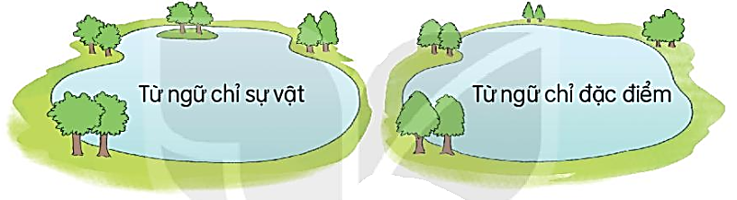


Bài giảng thiết kế bởi Vũ Hồng
LH: FB Vũ Hồng | https://www.facebook.com/vuhong1972 | hongvu7219@gmail.com
1. Xếp các từ ngữ dưới đây vào nhóm thích hợp:
Cong cong
Rùa
Lớn
Trái bưởi
Thanh kiếm
Xum xuê
Notes:
Bài giảng được thiết kế bởi: Vũ Hồng
LH: https://www.facebook.com/vuhong1972

Slide 27

2. Kết hợp từ ngữ ở cột A với từ ngữ ở cột B để tạo câu.
Bài giảng thiết kế bởi Vũ Hồng
LH: FB Vũ Hồng | https://www.facebook.com/vuhong1972 | hongvu7219@gmail.com
A
B
Mặt hồ
như con tôm
Cầu Thê Húc cong cong
như trái bươi
Đầu rùa to
như chiếc gương bầu dục lớn
Notes:
Bài giảng được thiết kế bởi: Vũ Hồng
LH: FB Vũ Hồng | https://www.facebook.com/vuhong1972/ | hongvu7219@gmail.com

Slide 28





Bài đọc giúp em học hỏi được điều gì?
Hồ Gươm nằm ở thủ đô Hà Nội. Hồ Gươm có Tháp Rùa, có cầu Thê Húc, có đền Ngọc Sơn. Hồ có tên gọi là Hồ Gươm vì nó gắn với sự tích vua Lê trả gươm cho rùa vàng sau khi thắng trận.

Slide 29








Bài giảng thiết kế bởi Vũ Hồng
LH: FB Vũ Hồng | https://www.facebook.com/vuhong1972 | hongvu7219@gmail.com
Củng cố và dặn dò
Notes:
Bài giảng được thiết kế bởi: Vũ Hồng
LH: FB Vũ Hồng | https://www.facebook.com/vuhong1972/ | hongvu7219@gmail.com

Slide 30
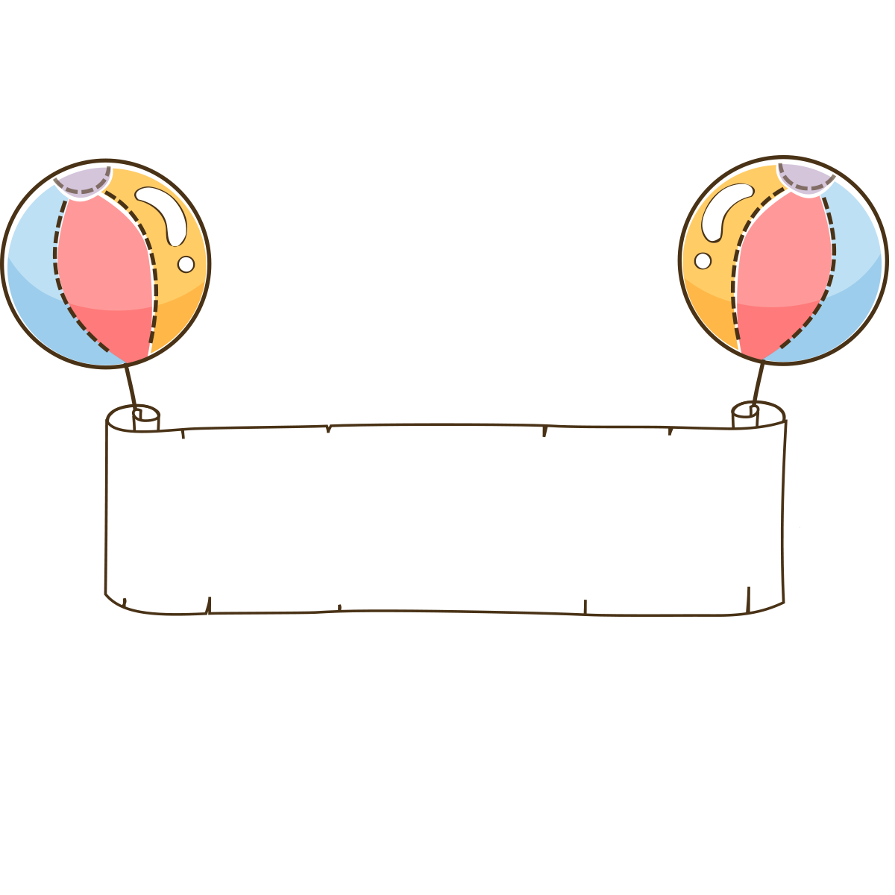












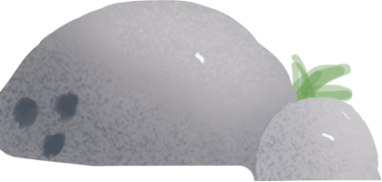
Bài giảng thiết kế bởi Vũ Hồng
LH: FB Vũ Hồng | https://www.facebook.com/vuhong1972 | hongvu7219@gmail.com
Tạm biệt và hẹn gặp lại các con
Notes:
Bài giảng được thiết kế bởi: Vũ Hồng
LH: FB Vũ Hồng | https://www.facebook.com/vuhong1972/ | hongvu7219@gmail.com

